Slide 1


Ilmu Pengetahuan Alam
Lempeng dunia

Slide 2


1
Perkembangan Teori
2
Prinsip-prinsip utama
Contents
3
Jenis-jenis batas lempeng
4
Kekuatan penggerak pergerakan lempeng
5
Lempeng-lempeng utama

Slide 3

Tektonika Lempeng
Teori tektonika Lempeng (bahasa Inggris: Plate Tectonics) adalah sebuah teori besar dalam bidang geologi yang dikembangkan untuk memberikan penjelasan terhadap adanya bukti-bukti pergerakan skala besar yang dilakukan secara alami oleh litosfer bumi. Teori ini telah mencakup sekaligus menggantikan Teori Pergeseran Benua yang lebih dahulu dikemukakan pada paruh pertama abad ke-20 dan konsep seafloor spreading yang dikembangkan pada tahun 1960-an.
Ringkasnya, karena bagian terluar dari interior bumi terbentuk oleh dua lapisan. Di bagian atas terdapat litosfer yang terdiri atas kerak dan bagian teratas mantel bumi yang isinya kaku dan padat. Di bawah lapisan litosfer terdapat astenosfer yang berbentuk padat tetapi bisa mengalir seperti cairan dengan sangat lambat dan dalam skala waktu geologis yang sangat lama karena viskositas dan kekuatan geser (shear strength) yang rendah. Lebih dalam lagi, bagian mantel di bawah astenosfer sifatnya menjadi lebih kaku lagi. Penyebabnya bukanlah suhu yang lebih dingin, melainkan tekanan yang tinggi.
Lapisan litosfer dibagi menjadi lempeng-lempeng tektonik (tectonic plates). Di bumi, terdapat tujuh lempeng utama dan banyak lempeng-lempeng yang lebih kecil. Lempeng-lempeng litosfer ini menumpang di atas astenosfer. Mereka bergerak relatif satu dengan yang lainnya di batas-batas lempeng, baik divergen (menjauh), konvergen (bertumbukan), ataupun transform (menyamping). Gempa bumi, aktivitas vulkanik, pembentukan gunung, dan pembentukan palung samudera semuanya umumnya terjadi di daerah sepanjang batas lempeng. Pergerakan lateral lempeng lazimnya berkecepatan 50–100 mm/a.[1][2]

Slide 4
Perkembangan Teori
Peta dengan detail yang menunjukkan lempeng-lempeng tektonik dan arah vektor gerakannya.
Pada akhir abad ke-19 dan awal abad ke-20, geolog berasumsi bahwa kenampakan-kenampakan utama bumi berkedudukan tetap. Kebanyakan kenampakan geologis seperti pegunungan bisa dijelaskan dengan pergerakan vertikal kerak seperti dijelaskan dalam teori geosinklin. Sejak tahun 1596, telah diamati bahwa pantai Samudera Atlantik yang berhadap-hadapan antara benua Afrika dan Eropa dengan Amerika Utara dan Amerika Selatan memiliki kemiripan bentuk dan tampaknya pernah menjadi satu. Ketepatan ini akan semakin jelas jika kita melihat tepi-tepi dari paparan benua di sana.[3] Sejak saat itu banyak teori telah dikemukakan untuk menjelaskan hal ini, tetapi semuanya menemui jalan buntu karena asumsi bahwa bumi adalah sepenuhnya padat menyulitkan penemuan penjelasan yang sesuai.[4]
Penemuan radium dan sifat-sifat pemanasnya pada tahun 1896 mendorong pengkajian ulang umur bumi,[5] karena sebelumnya perkiraan didapatkan dari laju pendinginannya dan dengan asumsi permukaan bumi beradiasi seperti benda hitam.[6] Dari perhitungan tersebut dapat disimpulkan bahwa bahkan jika pada awalnya bumi adalah sebuah benda yang merah-pijar, suhu Bumi akan menurun menjadi seperti sekarang dalam beberapa puluh juta tahun. Dengan adanya sumber panas yang baru ditemukan ini maka para ilmuwan menganggap masuk akal bahwa Bumi sebenarnya jauh lebih tua dan intinya masih cukup panas untuk berada dalam keadaan cair.
Teori Tektonik Lempeng berasal dari Hipotesis Pergeseran Benua (continental drift) yang dikemukakan Alfred Wegener tahun 1912.[7] dan dikembangkan lagi dalam bukunya The Origin of Continents and Oceans yang diterbitkan pada tahun 1915. Ia mengemukakan bahwa benua-benua yang sekarang ada dulu adalah satu kesatuan yang bergerak menjauh sehingga melepaskan benua-benua tersebut dari inti bumi seperti 'bongkahan es' dari granit yang bermassa jenis rendah yang mengambang di atas lautan basal yang lebih padat.[8][9] Namun, tanpa adanya bukti terperinci dan perhitungan gaya-gaya yang dilibatkan, teori ini dipinggirkan. Mungkin saja bumi memiliki kerak yang padat dan inti yang cair, tetapi tampaknya tetap saja tidak mungkin bahwa bagian-bagian kerak tersebut dapat bergerak-gerak. Di kemudian hari, dibuktikanlah teori yang dikemukakan geolog Inggris Arthur Holmes tahun 1920 bahwa tautan bagian-bagian kerak ini kemungkinan ada di bawah laut. Terbukti juga teorinya bahwa arus konveksi di dalam mantel bumi adalah kekuatan penggeraknya.[4][10][11]
Bukti pertama bahwa lempeng-lempeng itu memang mengalami pergerakan didapatkan dari penemuan perbedaan arah medan magnet dalam batuan-batuan yang berbeda usianya. Penemuan ini dinyatakan pertama kali pada sebuah simposium di Tasmania tahun 1956. Mula-mula, penemuan ini dimasukkan ke dalam teori ekspansi bumi,[12] namun selanjutnya justeru lebih mengarah ke pengembangan teori tektonik lempeng yang menjelaskan pemekaran (spreading) sebagai konsekuensi pergerakan vertikal (upwelling) batuan, tetapi menghindarkan keharusan adanya bumi yang ukurannya terus membesar atau berekspansi (expanding earth) dengan memasukkan zona subduksi/hunjaman (subduction zone), dan sesar translasi (translation fault). Pada waktu itulah teori tektonik lempeng berubah dari sebuah teori yang radikal menjadi teori yang umum dipakai dan kemudian diterima secara luas di kalangan ilmuwan. Penelitian lebih lanjut tentang hubungan antara seafloor spreading dan balikan medan magnet bumi (geomagnetic reversal) oleh geolog Harry Hammond Hess dan oseanograf Ron G. Mason[13][14][15][16] menunjukkan dengan tepat mekanisme yang menjelaskan pergerakan vertikal batuan yang baru.
Seiring dengan diterimanya anomali magnetik bumi yang ditunjukkan dengan lajur-lajur sejajar yang simetris dengan magnetisasi yang sama di dasar laut pada kedua sisi mid-oceanic ridge, tektonik lempeng menjadi diterima secara luas. Kemajuan pesat dalam teknik pencitraan seismik mula-mula di dalam dan sekitar zona Wadati-Benioff dan beragam observasi geologis lainnya tak lama kemudian mengukuhkan tektonik lempeng sebagai teori yang memiliki kemampuan yang luar biasa dalam segi penjelasan dan prediksi.
Penelitian tentang dasar laut dalam, sebuah cabang geologi kelautan yang berkembang pesat pada tahun 1960-an memegang peranan penting dalam pengembangan teori ini. Sejalan dengan itu, teori tektonik lempeng juga dikembangkan pada akhir 1960-an dan telah diterima secara cukup universal di semua disiplin ilmu, sekaligus juga membaharui dunia ilmu bumi dengan memberi penjelasan bagi berbagai macam fenomena geologis dan juga implikasinya di dalam bidang lain seperti paleogeografi dan paleobiologi.

Slide 5
Prinsip-prinsip utama
Bagian lapisan luar, interior bumi dibagi menjadi lapisan litosfer dan lapisan astenosfer berdasarkan perbedaan mekanis dan cara terjadinya perpindahan panas. Llitosfer lebih dingin dan kaku, sedangkan astenosfer lebih panas dan secara mekanik lemah. Selain itu, litosfer kehilangan panasnya melalui proses konduksi, sedangkan astenosfer juga memindahkan panas melalui konveksi dan memiliki gradien suhu yang hampir adiabatik. Pembagian ini sangat berbeda dengan pembagian bumi secara kimia menjadi inti, mantel, dan kerak. Litosfer sendiri mencakup kerak dan juga sebagian dari mantel.
Suatu bagian mantel bisa saja menjadi bagian dari litosfer atau astenosfer pada waktu yang berbeda, tergantung dari suhu, tekanan, dan kekuatan gesernya. Prinsip kunci tektonik lempengan adalah bahwa litosfer terpisah menjadi lempengan-lempengan tektonik yang berbeda-beda. Lempengan ini bergerak menumpang di atas astenosfer yang mempunyai viskoelastisitas sehingga bersifat seperti fluida. Pergerakan lempengan bisa mencapai 10–40 mm/a (secepat pertumbuhan kuku jari) seperti di Punggungan tengah Atlantik, ataupun bisa mencapai 160 mm/a (secepat pertumbuhan rambut) seperti di Lempeng Nazca.[17][18]
Lempeng-lempeng ini tebalnya sekitar 100 km dan terdiri atas mantel litosferik yang di atasnya dilapisi dengan hamparan salah satu dari dua jenis material kerak.
Yang pertama adalah kerak samudera atau yang sering disebut dengan "sima", gabungan dari silikon dan magnesium.
Yang kedua adalah kerak benua yang sering disebut "sial", gabungan dari silikon dan aluminium.
Kedua jenis kerak ini berbeda dari segi ketebalan di mana kerak benua memiliki ketebalan yang jauh lebih tinggi dibandingkan dengan kerak samudera. Ketebalan kerak benua mencapai 30–50 km sedangkan kerak samudera hanya 5–10 km.
Dua lempeng akan bertemu di sepanjang batas lempeng (plate boundary), yaitu daerah di mana aktivitas geologis umumnya terjadi seperti gempa bumi dan pembentukan kenampakan topografis seperti gunung, gunung berapi, dan palung samudera. Kebanyakan gunung berapi yang aktif di dunia berada di atas batas lempeng, seperti Cincin Api Pasifik (Pacific Ring of Fire) di Lempeng Pasifik yang paling aktif dan dikenal luas.
Lempeng tektonik bisa merupakan kerak benua atau samudera, tetapi biasanya satu lempeng terdiri atas keduanya. Misalnya, Lempeng Afrika mencakup benua itu sendiri dan sebagian dasar Samudera Atlantik dan Hindia.
Perbedaan antara kerak benua dengan kerak samudera ialah berdasarkan kepadatan material pembentuknya.
Kerak samudera lebih padat daripada kerak benua dikarenakan perbedaan perbandingan jumlah berbagai elemen, khususnya silikon.
Kerak benua kurang padat karena komposisinya yang mengandung lebih sedikit silikon dan lebih banyak materi yang berat. Dalam hal ini, kerak samudera dikatakan lebih bersifat mafik ketimbang felsik.[19] Maka, kerak samudera umumnya berada di bawah permukaan laut seperti sebagian besar Lempeng Pasifik, sedangkan kerak benua timbul ke atas permukaan laut, mengikuti sebuah prinsip yang dikenal dengan isostasi.

Slide 6




Jenis-jenis batas lempeng
Ada tiga jenis batas lempeng yang berbeda dari cara lempengan tersebut bergerak relatif terhadap satu sama lain. Tiga jenis ini masing-masing berhubungan dengan fenomena yang berbeda di permukaan. Tiga jenis batas lempeng tersebut adalah:[20]
Batas transform (transform boundaries) terjadi jika lempeng bergerak dan mengalami gesekan satu sama lain secara menyamping di sepanjang sesar transform (transform fault). Gerakan relatif kedua lempeng bisa sinistral (ke kiri di sisi yang berlawanan dengan pengamat) ataupun dekstral (ke kanan di sisi yang berlawanan dengan pengamat). Contoh sesar jenis ini adalah Sesar San Andreas di California.
Batas divergen/konstruktif (divergent/constructive boundaries) terjadi ketika dua lempeng bergerak menjauh satu sama lain. Mid-oceanic ridge dan zona retakan (rifting) yang aktif adalah contoh batas divergen
Batas konvergen/destruktif (convergent/destructive boundaries) terjadi jika dua lempeng bergesekan mendekati satu sama lain sehingga membentuk zona subduksi jika salah satu lempeng bergerak di bawah yang lain, atau tabrakan benua (continental collision) jika kedua lempeng mengandung kerak benua. Palung laut yang dalam biasanya berada di zona subduksi, di mana potongan lempeng yang terhunjam mengandung banyak bersifat hidrat (mengandung air), sehingga kandungan air ini dilepaskan saat pemanasan terjadi bercampur dengan mantel dan menyebabkan pencairan sehingga menyebabkan aktivitas vulkanik. Contoh kasus ini dapat kita lihat di Pegunungan Andes di Amerika Selatan dan busur pulau Jepang (Japanese island arc). Batas konvergen dibagi kembali menjadi tiga, yaitu:
Bila 2 lempeng samudra yang saling mendekat, lempeng yang satu akan menghunjam kebawah lempeng yang lain membentuk busur kepulauan.
Bila lempeng benua dan lempeng samudra yang saling mendekat, maka lempeng samudranya akan menghunjam kebawah lempeng benua, membentuk pegunungan uplift seperti Andes.
Bila 2 lempeng benua yang saling mendekat, terjadilah peristiwa tumbukan (collision), membentuk pegunungan lipatan seperti Himalaya.
Selain 3 jenis batas lempeng di atas, terdapat juga zona batas lempeng (plate boundary zone), dimana interaksi antar lempengnya belum diketahui. Dan pada umumnya, zona batas lempeng melibatkan paling tidak 2 lempeng besar dan beberapa Lempeng mikro yang bergerak dengan cukup rumit, sehingga pada daerah tersebut terdapat fitur geologi yang kompleks dan pola gempa bumi. Contoh dari zona batas lempeng adalah daerah Mediterania-Alpine yang merupakan batas antara lempeng Eurasia dan Afrika, dimana terdapat kenampakan subduksi, kolisi, dan transform fault.[21]

Slide 7
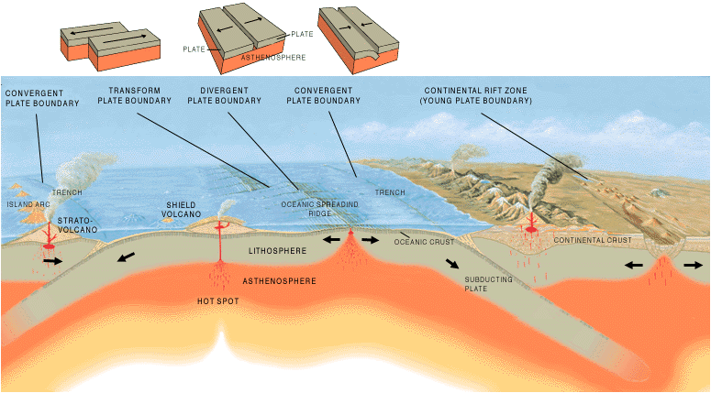
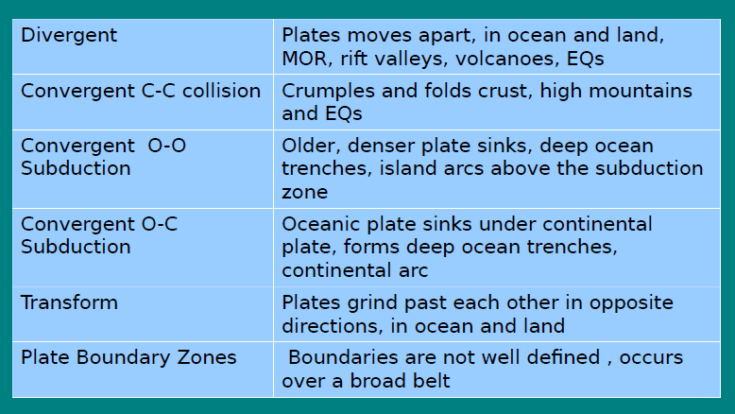

Kekuatan penggerak pergerakan Lempeng
Kekuatan Penggerak Pergerakan Lempeng
Pergerakan lempeng tektonik bisa terjadi karena kepadatan relatif litosfer samudera dan karakter astenosfer yang relatif lemah. Pelepasan panas dari mantel telah didapati sebagai sumber asli dari energi yang menggerakkan lempeng tektonik. Pandangan yang disetujui sekarang, meskipun masih cukup diperdebatkan, adalah bahwa kelebihan kepadatan litosfer samudera yang membuatnya menyusup ke bawah di zona subduksi adalah sumber terkuat pergerakan lempengan.
Pada waktu pembentukannya di Punggungan tengah samudra (mid ocean ridge), litosfer samudera pada mulanya memiliki kepadatan yang lebih rendah dari astenosfer di sekitarnya, tetapi kepadatan ini meningkat seiring dengan penuaan karena terjadinya pendinginan dan penebalan. Besarnya kepadatan litosfer yang lama relatif terhadap astenosfer di bawahnya memungkinkan terjadinya penyusupan ke mantel yang dalam di zona subduksi sehingga menjadi sumber sebagian besar kekuatan penggerak-pergerakan lempengan. Kelemahan astenosfer memungkinkan lempengan untuk bergerak secara mudah menuju ke arah zona subduksi [22] Meskipun subduksi dipercaya sebagai kekuatan terkuat penggerak-pergerakan lempengan, masih ada gaya penggerak lain yang dibuktikan dengan adanya lempengan seperti lempengan Amerika Utara, juga lempengan Eurasia yang bergerak tetapi tidak mengalami subduksi di manapun. Sumber penggerak ini masih menjadi topik penelitian intensif dan diskusi di kalangan ilmuwan ilmu bumi.

Slide 8
Kekuatan penggerak pergerakan lempeng
Pencitraan dua dan tiga dimensi interior bumi (tomografi seismik) menunjukkan adanya distribusi kepadatan yang heterogen secara lateral di seluruh mantel. Variasi dalam kepadatan ini bisa bersifat material (dari kimia batuan), mineral (dari variasi struktur mineral), atau termal (melalui ekspansi dan kontraksi termal dari energi panas). Manifestasi dari keheterogenan kepadatan secara lateral adalah konveksi mantel dari gaya apung (buoyancy forces) [23] Bagaimana konveksi mantel berhubungan secara langsung dan tidak dengan pergerakan planet masih menjadi bidang yang sedang dipelajari dan dibincangkan dalam geodinamika. Dengan satu atau lain cara, energi ini harus dipindahkan ke litosfer supaya lempeng tektonik bisa bergerak. Ada dua jenis gaya yang utama dalam pengaruhnya ke pergerakan planet, yaitu friksi dan gravitasi.

Slide 9
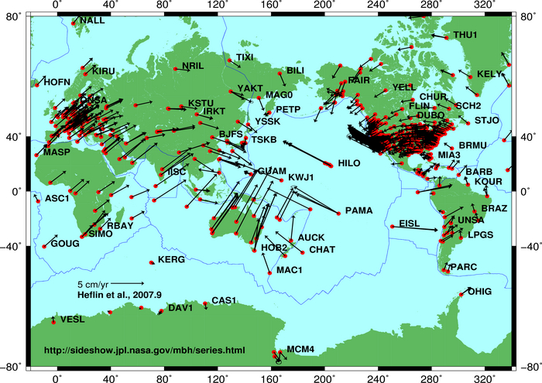
Gaya gesek
Basal drag
Arus konveksi berskala besar di mantel atas disalurkan melalui astenosfer, sehingga pergerakan didorong oleh gesekan antara astenosfer dan litosfer.[24]
Slab suction
Arus konveksi lokal memberikan tarikan ke bawah pada lempeng di zona subduksi di palung samudera. Penyerotan lempengan (slab suction) ini bisa terjadi dalam kondisi geodinamik di mana tarikan basal terus bekerja pada lempeng ini pada saat ia masuk ke dalam mantel, meskipun sebetulnya tarikan lebih banyak bekerja pada kedua sisi lempengan, atas dan bawah.
Gravitasi
Runtuhan gravitasi: Pergerakan lempeng terjadi karena lebih tingginya lempeng di Punggung tengah samudra. Litosfer samudera yang dingin menjadi lebih padat daripada mantel panas yang merupakan sumbernya, maka dengan ketebalan yang semakin meningkat lempeng ini tenggelam ke dalam mantel untuk mengkompensasikan beratnya, menghasilkan sedikit inklinasi lateral proporsional dengan jarak dari sumbu ini.:
Slab-pull (tarikan lempengan)
Pergerakan lempeng sebagian disebabkan juga oleh berat lempeng yang dingin dan padat yang turun ke mantel di palung samudera.[26] Ada bukti yang cukup banyak bahwa konveksi juga terjadi di mantel dengan skala cukup besar. Pergerakan ke atas materi di Punggung tengah samudra mungkin sekali adalah bagian dari konveksi ini. Beberapa model awal Tektonik Lempeng menggambarkan bahwa lempeng-lempeng ini menumpang di atas sel-sel seperti ban berjalan.
lempeng

Slide 10

Lempeng-lempeng utama
Bumi memiliki tujuh lempeng utama dan banyak lempeng kecil. Lempeng-lempeng kecil sendiri terjadi akibat adanya perpecahan dari lempeng-lempeng besar. Adapun lempeng-lempeng tektonik utama yaitu:[20]

Slide 11

Lempeng Dunia
Lempeng Afrika, meliputi Afrika - Lempeng benua.
Lempeng Antartika, meliputi Antartika - Lempeng benua.
Lempeng Indo-Australia, meliputi Australia (tergabung dengan Lempeng India antara 50 sampai 55 juta tahun yang lalu)- Lempeng benua.
Lempeng Eurasia, meliputi Asia dan Eropa - Lempeng benua.
Lempeng Amerika Utara, meliputi Amerika Utara dan Siberia timur laut - Lempeng benua.

Slide 12
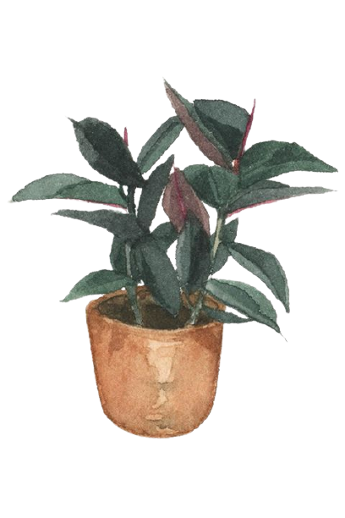

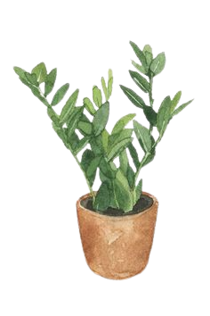
Lempeng Amerika Selatan, meliputi Amerika Selatan - Lempeng benua.
Header 6
Header 7
Lempeng Pasifik, meliputi Samudera Pasifik - Lempeng samudera.
Lempeng-lempeng penting lain yang lebih kecil mencakup Lempeng India, Lempeng Arab, Lempeng Karibia, Lempeng Juan de Fuca, Lempeng Cocos, Lempeng Nazca, Lempeng Filipina, Lempeng Scotia, Lempeng laut banda, dan Lempeng Timor.
Pergerakan lempeng telah menyebabkan pembentukan dan pemecahan benua seiring berjalannya waktu, termasuk juga pembentukan superkontinen yang mencakup hampir semua atau semua benua. Superkontinen Rodinia diperkirakan terbentuk 1 miliar tahun yang lalu dan mencakup hampir semua atau semua benua di Bumi dan terpecah menjadi delapan benua sekitar 600 juta tahun yang lalu. Delapan benua ini selanjutnya tersusun kembali menjadi superkontinen lain yang disebut Pangaea yang pada akhirnya juga terpecah menjadi Laurasia (yang menjadi Amerika Utara dan Eurasia), dan Gondwana (yang menjadi benua sisanya).[butuh rujukan]
Header 3

Slide 13

Thank You
kelompok ipa
Syifa
nisrina

